Slide 1
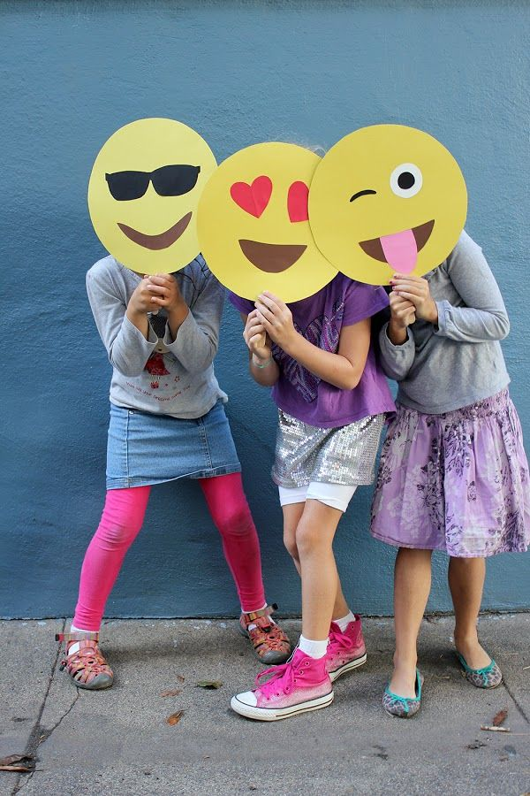
GUÍA DE APRENDIZAJE N°3: PROYECTO MENSUAL, ARTES VISUALES
OBJETIVO:
IDENTIFICAR EMOCIONES Y EXPRESARLAS DE FORMA ARTÍSTICA
ESTE TRABAJO SE RECIBE HASTA EL VIERNES 29 DE OCTUBRE 18.00 HRS.

Slide 2
¿Qué haremos en esta guía?
Como se acerca Halloween, realizaremos un proyecto que se llama: MÁSCARAS RECICLABLES QUE TIENE RELACIÓN CON LAS EMOCIONES.
¿CÓMO TE HACE SENTIR ESTA ACTIVIDAD?
TRATA DE IDENTIFICAR LA EMOCION QUE SIENTES EN ESTE MOMENTO PARA HACER ESTA ACTIVIDAD. LA EMOCIÓN QUE TÚ SIENTAS ES VÁLIDA, NO IMPORTA SI ESTA ACTIVIDAD TE HACE SENTIR: TRISTE, ALEGRE, EMOCIONADO, ENOJADO, CONFUSO. TODAS LAS EMOCIONES SON CORRECTAS.
MIRA A CONTINUACIÓN LA IMAGEN Y TRATA DE IDENTIFICAR TU EMOCIÓN: ESCOGE UNA SOLA.

Slide 3
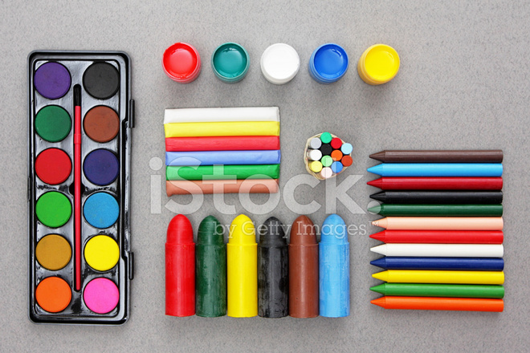
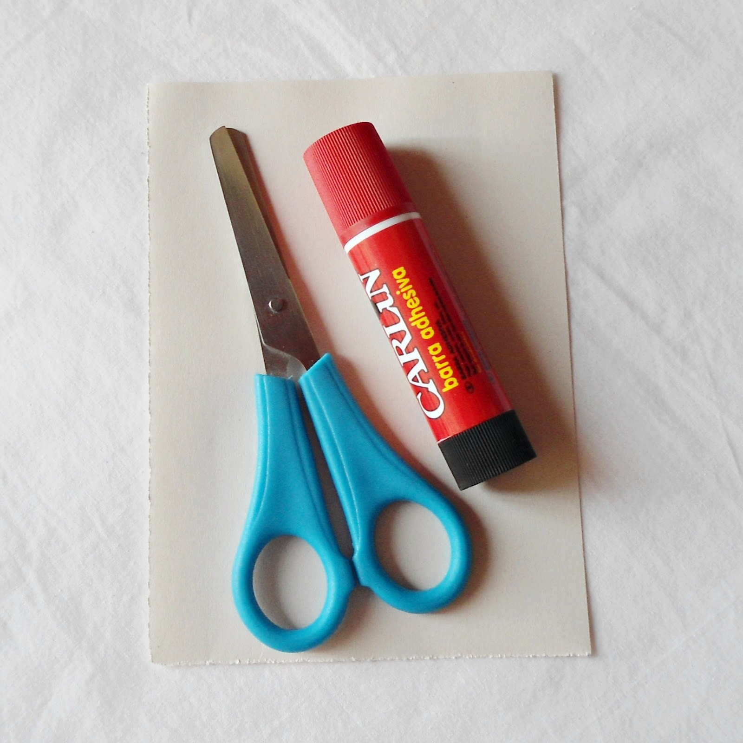
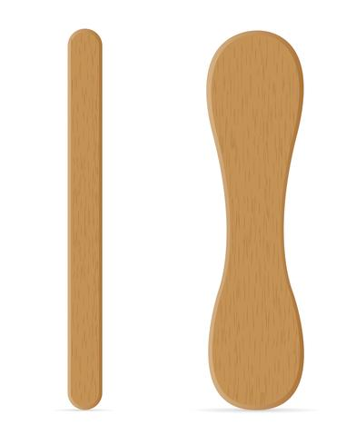
1. LA IMAGEN DE LA CARITA QUE ESCOGISTE, SERÁ LO QUE DEBERÁS REPLICAR O COPIAR EN TU MÁSCARA.
PARA ESTO NECESITAREMOS LOS SIGUIENTES MATERIALES:
-1 PLATO DE CARTON O UNA HOJA DE BLOCK
-LÁPICES SCRIPTO, PALO, CRAYONES O TEMPERA.
- LAPIZ GRAFITO Y GOMA.
-TIJERAS Y PEGAMENTO.
-1 PALO DE HELADO DE MAQUETA, SEGÚN TENGA EN CASA

Slide 4
PASOS A SEGUIR:
1. CON TU LAPIZ DE MINA, COPIA LA CARITA EN TU PLATO DE CARTON U HOJA DE BLOCK, QUE MUESTRE LA EMOCION QUE SIENTES AL HACER ESTA ACTIVIDAD. RECUERDA TODAS LAS EMOCIONES SON VÁLIDAS.
*si lo hiciste con hoja de block, recorta la silueta de tu carita para que quede como en la fotografía.
2. PINTA LA CARITA, OCUPA TUS LÁPICES O TÉMPERAS SI LO PREFIERES.
3. EN LA PARTE POSTERIOR DEL PLATO, PEGA UN PALO DE HELADO O MAQUETA PARA QUE PUEDAS SOSTENER TU MÁSCARA AL MOMENTO DE USARLA.
Y LISTO! TIENES TU MÁSCARA DE EMOCIÓN!
ENVÍA UNA FOTO CON TU TRABAJO, OCUPANDO TU MASCARA.

Slide 5
PAUTA DE EVALUACIÓN
INDICADORES DE EVALUACIÓN | PTJE. REAL | PTJE. OBT
TRABAJO LIMPIO Y ORDENADO | 3
SE OBSERVA QUE SIGUE LOS PASOS INDICADOS PARA CREAR SU MÁSCARA DE EMOCIÓN. | 6
SE OBSERVA UNA EMOCIÓN CLARA EN LA MÁSCARA CREADA. | 4
OCUPA LOS MATERIALES INDICADOS EN EL PASO A PASO. | 4
SE ENVÍA LA FOTOGRAFÍA DEL ESTUDIANTE CON SU MÁSCARA CREADA. | 3
EL TRABAJO ES ENTREGADO DENTRO DEL PLAZO ESTABLECIDO: VIERNES 29 DE OCTUBRE 18.HRS | 4
PUNTAJE TOTAL | 24 PTS
NOTA:

